Slide 1
A monetáris rendszer, a pénzkínálat és az infláció Közgazdaságtani alapismeretek 11. előadás December 4., Márk Lili

Slide 2
Mi lesz ma?
Néhány szó a munkanélküliségről
A pénz és az árak hosszú távon
21. fej. A monetáris rendszer
22. fej. a pénzmennyiség növekedése és az infláció

Slide 3
Hogyan mérik a munkanélküliséget?
Foglalkoztatottak (employed)
Emberek, akik dolgoznak (az is, aki éppen beteg, vagy szabin van; részmunka is)
Munkanélküliek (unemployed)
Emberek, akik nem dolgoznak, pedig szeretnének, munkát keresnek
Inaktívak (inactive, Munkaerő-állományon kívüliek)
Nem foglalkoztatottak
Nem munkanélküliek
3

Slide 4
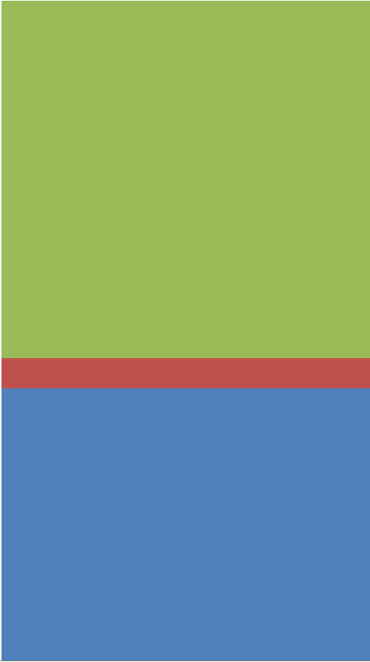
Magyarország, 2014
Foglalkoztatottak
4 100 ezer fő
Aktívak
(munkaerő, labour
force)
4 444 ezer fő
15-74 év közötti
népesség (felnőtt
lakosság, aktív
korúak)
7 573 ezer fő
Munkanélküliek
343 ezer fő
Inaktívak
3 129 ezer fő
Forrás: KSH

Slide 5
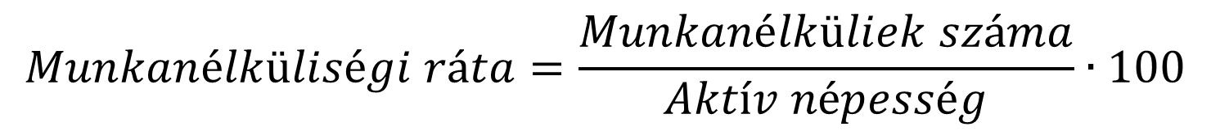
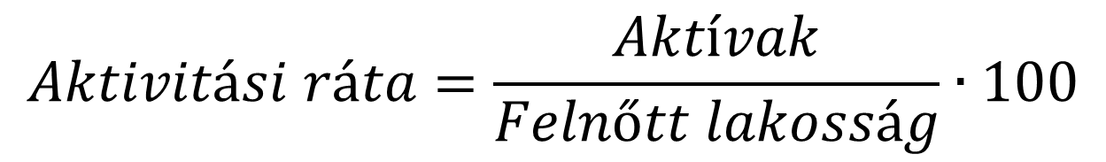
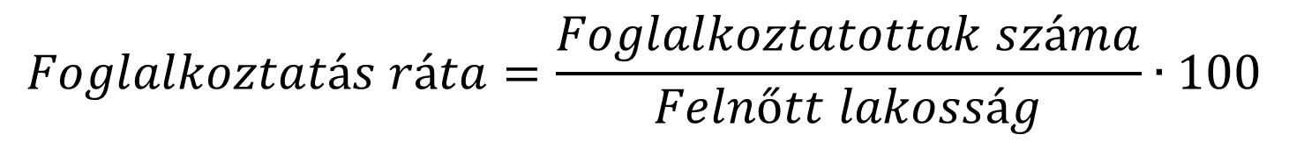
Hogyan mérik a munkanélküliséget?
$$Munkanélküliségi ráta=\frac{Munkanélküliek száma}{Aktív népesség}∙100$$
$$Aktivitási ráta=\frac{Aktívak}{Felnőtt lakosság}∙100$$
$$Foglalkoztatás ráta=\frac{Foglalkoztatottak száma}{Felnőtt lakosság}∙100$$
5

Slide 6
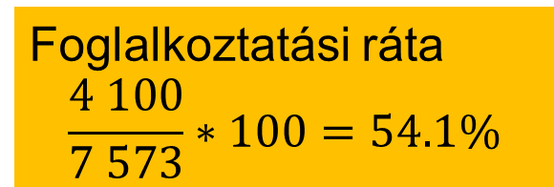
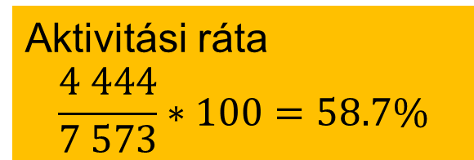
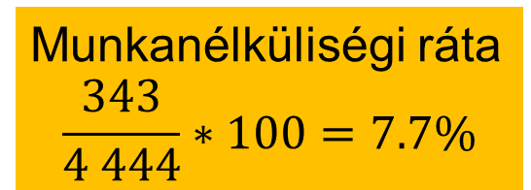
Magyarország, 2014
Foglalkoztatási ráta
$$\frac{4 100}{7 573}∗100=54.1\%$$
Aktivitási ráta
$$\frac{4 444}{7 573}∗100=58.7\%$$
Foglalkoztatottak
4 100 ezer fő
Aktívak
(munkaerő, labour
force)
4 444 ezer fő
15-74 év közötti
népesség (felnőtt
lakosság, aktív
korúak)
7 573 ezer fő
Munkanélküliek
343 ezer fő
Inaktívak
3 129 ezer fő
Munkanélküliségi ráta
$$\frac{343}{4 444}∗100=7.7\%$$
Forrás: KSH

Slide 7
Miért nem fogynak el munkanélküliek?
Tökéletes piacon nem is lennének!
Két jelenségről beszélünk
1. Súrlódásos munkanélküliség
Időbe telik a dolgozóknak munkát találni ami leginkább illik az ízlésükhöz és képességeikhez (munkakeresés)
Rövid távú munkanélküliség magyarázata
7

Slide 8
Miért nem fogynak el munkanélküliek?
2. Strukturális munkanélküliség
Az elérhető munkák száma néhány munkapiacon nem elegendő ahhoz, hogy mindenki számára, aki dolgozni akar, állást biztosítson
Akkor van, ha a bérek valamiért magasabbak az egyensúlyi bérnél
Három lehetséges ok:
Minimálbér
Szakszervezetek
Hatékony bérek elmélete

Slide 9
Közpolitika és munkakeresés
Kormányzat csökkentheti a munkakeresésre szánt időt a munkanélküliek számára
Információáramlás elősegítése, internet
Kormányzati programok
Kormány által működtetett foglalkoztatási irodák
Általános képzések (átképzés arra, amire van kereslet)
9

Slide 10
Közpolitika és munkakeresés
Munkanélküli biztosítás
Mo.: álláskeresési járadék
Részben megvédi a dolgozók jövedelmét amikor munkanélkülivé válnak
Akaratlanul is növeli a súrlódásos munkanélküliséget
Trade-off:
Munkanélküliek anyagi ellehetetlenülésének elkerülése és megfelelő munka megtalálásának támogatása
vs.
Ellenösztönző, ha munka nélkül is kap pénzt
10

Slide 11
Mi a helyzet a közmunkával?
Cél: munkanélküliek integrációja a munkaerőpiacra
Nem hatékony eszköz
Nem a valós munkaerőpiacra visz vissza
Közben nem tudnak állást keresni (ez az érintettek nagy részénél eleve problémás – buszjegy, öltöny, stb.)
Olyanok is elmennek közmunkára, akik idővel találnának rendes munkát
Forrás: 2014. május, A munkaerőpiac peremén lévők és a költségvetés http://www.parlament.hu/documents/126660/133966/MTA+KRTK+KTI+A+munkaer%C5%91piac+perem%C3%A9n+l%C3%A9v%C5%91k+%C3%A9s+a+k%C3%B6lts%C3%A9gvet%C3%A9s+jav%C3%ADtott.pdf/ba01c982-873e-416c-8b7f-c6684fe55db8

Slide 12
Eddig a reálgazdaság hosszú távú működésével foglalkoztunk
Nemzeti kibocsátás (GDP)
Y = A F(L, K, H, N)
Y – kibocsátás
A – termelési technológia
F() – függvény
Nemzeti jövedelem (Y)
Y=C+I+G+NX
→A F(K,L, H, N)=C+I+G+NX
L – munka
K – fizikai tőke
H – emberi tőke
N – természeti erőforrások

Slide 13
Eddig a reálgazdaság hosszú távú működésével foglalkoztunk
Hitelpiac – kölcsönözhető források piaca
Megtakarítások és beruházások összehangolása
→ egyensúlyi reálkamatláb
Munkaerőpiac – reálbérek
→ eddig nem beszéltünk a pénzről

Slide 14
A monetáris rendszer (21. fejezet)

Slide 15
Mi a pénz?
Kifejlett cseregazdaság sohasem volt barter, mindig használt valamilyen univerzális csereeszközt
Hogy konkrétan mit, az a történelmi időkben sokféle volt.
A közbeszédben sok pongyolaság (pénz és vagyon, pénz és jövedelem összekeverése) és ideológiai katyvasz
A közgazdaságtan számára a pénz csak az a jószág, amit a cserebere közvetítésére használunk

Slide 16
Mi a pénz? A pénz fogalma
Pénz
Pénz ≠ vagyon, pénz ≠ jövedelem
Def.: Eszköz (vagyontárgy) amit az emberek rendszeresen használnak hogy árukat és szolgáltatásokat vásároljanak másoktól
Ts.-ban konszenzus, hogy jövőbeli árukra, szolgáltatásokra cserélhető
A pénz funkciói
Csereeszköz
Elszámolási egység
Értékőrző

Slide 17
Mi a pénz? A pénz funkciói
Csereeszköz
Vagyonelem, amit az eladók elfogadnak árukért és szolgáltatásokért cserébe
Elszámolási egység
Mérőeszköz, amit az emberek árak és adósságok kifejezésére használnak
Értékőrző
Eszköz, amit az emberek vásárlóerő jelenből a jövőbe való átcsoportosításra használhatnak
Részvény, kötvény, ingatlan is
Infláció miatt a pénz nem tökéletes értékőrző

Slide 18
Mi a pénz? A pénz fogalma
Likviditás
Milyen könnyen váltható egy eszköz csereeszközzé (készpénz a leglikvidebb)
A pénz fajtái
Árupénz: belső értékkel rendelkező áru formáját veszi fel
Belső érték: akkor is értékkel bírna, ha nem pénzként használnák (pl. arany, cigaretta)
Belső érték nélküli pénz
Kormányzati rendelet és társadalmi konszenzus alapján fizetőeszközként használják

Slide 19
Mi a pénz? A pénz fejlődése
Réges régen
Kezdetben: Önellátás, majd barter – árucsere
Árupénz – pl. só, kagyló, kakaóbab
Nemesfém – pl. aranyrögök
Érmék – megbízhatóbb
Papírpénz kialakulása
Váltók – fizetési ígéret,
Bankjegy: garancia, hogy nemesfémre váltható
Aranystandard
Belső érték nélküli pénz (mai pénz)
~Kr.e. 1000
előtt
~Kr.e. 1000-
1100
~ Kr.e. 600
~ 1000-
1200
~ 1800
~ 1950

Slide 20

Milyen a „jól használható” pénz?
Mindenki által elfogadott
Homogén
Értékálló
Osztható
Szállítható
Tartós
Pl. cigaretta a fogolytáborokban (2.vh.)

Slide 21
Mi a pénz? Pénzállomány
A gazdaságban forgalomban lévő pénz mennyisége
Készpénz: Embereknél lévő bankjegyek és érmék
Látra szóló betétek: Bankszámlapénz (átutalási megbízás, USA: csekk)
Bank kötelezettségvállalása a számlatulajdonos felé

Slide 22
Pénzállomány mérése: többféle definíció
M1: készpénz és látra szóló betétek (bankszámlapénz) (szűkebb),
M2: M1+lekötött betétek (bővebb),
M3: M2+nagyobb összegű lekötések, befektetési alapok (legbővebb)
Eltérés a likviditás mértékében van
De M2 és M3 is könnyen M1-re váltható
Pl. lekötött betéteinkből átutalunk a folyószámlánkra

Slide 23
A központi bank (jegybank) szerepe
Magyar központi bank: Nemzeti Bank
USA jegybankja: Federal Reserve (Fed)
Központi Bank feladata:
A bankrendszer felügyelete:
Kereskedelmi bankok pénzügyi állapotát ellenőrzi
Bankok közti tranzakciókat ellenőrzi
Bankok bankja: hitelt nyújt a kereskedelmi bankoknak
Végső hitelező (lender of last resort): bajban lévő bankot kimenti, hitelt nyújt – ezzel megőrzi a bankrendszer stabilitását

Slide 24
A központi bank (jegybank) szerepe, folyt.
A gazdaságban lévő pénzmennyiség (pénzkínálat) szabályozása
Monetáris politika: a pénzállomány (likviditási kondíciók) megváltoztatása valamely makroökonómiai cél elérése érdekében
Főleg nyíltpiaci műveletekkel (államkötvényt ad/vesz)
Államkötvény: kormányzat adósságlevele
Fontos a politikai függetlenség (monetáris tanács vezeti)
Pénzt nyomtatni könnyebb, mint új adót kivetni (sok politikus úgy gondolja)
Ne a rövid távú politikai érdekek befolyásolják

Slide 25
A monetáris politika lehetséges céljai
Inflációs célkövetés (vagy árszívonalcél-követés, vagy a pénzkínálat stabil növekedése stb.)
Angol, svéd, ausztrál, kanadai jegybank, 2001 óta MNB
Gazdasági növekedés elősegítése
Egy adott valutaárfolyam biztosítása
…

Slide 26
Pénzkínálat változtatása nyíltpiaci műveletekkel
= Államkötvények eladása, vásárlása
Pénzkínálat növelése
Államkötvények vásárlása
Pénz a nagyközönséghez kerül
Pénzkínálat csökkentése
Államkötvények eladása
Pénz kivonása a gazdaságból
Hatások a gazdaságra:
Hosszú távon infláció
Rövid távon foglalkoztatásra és kibocsátásra

Slide 27
MNB felépítése, változások

Slide 28
A BANKOK ÉS A PÉNZKÍNÁLAT – Intro Vagyonmérleg
A vagyon leírására alkalmas elszámolási eszköz
Eszközök: vagyonrész milyen formában jelenik meg
Források: vagyonrész milyen forrásból való
Eszközök (követelések)
Források (tartozások)

Slide 29
Mi a mérleg?
Robinson vagyonmérlege, amíg egyedül van a szigeten
A mérlegből az olvasható ki, hogy a reáljavak értékösszege megegyezik Robinson saját (nettó) vagyonával, múltbéli megtakarításainak értékösszegével, hiszen, nem lévén tartozásai, saját vagyona az egyetlen forrás.
Robinson
Eszközök |  | Források
Ház | 20 000 egység | Saját vagyon
Szerszámok | 1 000 egység |  | 23 300 egység
Élelmiszerkészletek | 800 egység
Állatok | 1 500 egység
Összesen | 23 300 egység | Összesen: | 23 300 egység
Forrás: http://www.tankonyvtar.hu/hu/tartalom/tkt/bevezetes-monetaris/ch02.html

Slide 30
Új jövevénynek kölcsön
Robinson
Eszközök |  | Források
Ház | 20 000 egység | Saját vagyon
Szerszámok | 500 egység |  | 23 300 egység
Élelmiszerkészletek | 400 egység
Állatok | 1 500 egység
Kölcsön
Új jövevénynek | 900 egység
Összesen | 23 300 egység | Összesen | 23 300 egység
Új jövevény
Eszközök |  | Források
Szerszámok | 500 egység | Adósság
Élelmiszerkészletek | 400 egység | Robinsonnak | 900 egység
 |  | Saját vagyon | 0 egység
Összesen | 900 egység | Összesen | 900 egység

Slide 31
Pénzügyi eszközök vs. reáleszköz
Pénzügyi eszközök
=Olyan eszközök, amelyek másik fél vagyonmérlegében a forrásoldalon szerepelnek
Vagyis a pénzügyi eszköz valakinek a vagyona, valaki másnak a tartozása, adóssága
Létrehozásával nem nő a reálvagyon
Reáleszköz
Pl. Ház, gépek, étel, szerszámok, bútorok

Slide 32
Pénz
Egy pénzügyi eszköz
A készpénz és bankszámlapénz a modern pénzügyi rendszer által teremtett pénzügyi eszközök két eleme, összes értékét tekintve igen kicsi, de megkülönböztetett része
Ezek likvid pénzügyi eszközök, vagyis ezekkel lehet fizetni, vagyis ez pénz

Slide 33
Bankszámlapénz
A bankszámlapénz a tulajdonosnak eszköze, a banknak tartozása
Eszköz Bank Forrás
Eszköz Ügyfél Forrás
Ügyfél számla Ügyfél pénze
1 millió 1 millió

Slide 34
Bankszámlapénz
Amikor bankszámlaegyenleggel fizetünk, akkor a bank tartozásával fizetünk, amit elfogadnak tőlünk, mert tudják, hogy tőlük is el fogják fogadni.
Amíg ez a bizalom él, addig a pénz értékes, holott „fedezetlen”

Slide 35
A bankok és a pénzkínálat
Banktartalék = Azok a betétek, amelyeket a bank kapott és nem helyez ki hitelként
Tfh. gazdaságban 100$ készpénz van.
Mekkora a pénzkínálat a következő esetekben?
0. eset: Nincsenek bankok
Pénzkínálat = 100$

Slide 36
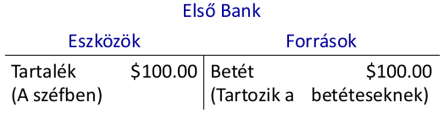
1. eset. A teljes tartalékolású bankrendszer
Minden betétet tartalékként kezelnek
A bankok nem befolyásolják a pénzkínálatot
Amennyivel nő a betétállomány, annyival csökken a készpénzállomány
Bankszámlapénz a pénzt helyettesíti
Pénzkínálat = 100$

Slide 37
2. eset. Résztartalékolású bankrendszer
A bankok valójában a betéteiknek csak egy részét tartalékolják, maradékot kihelyezik hitelként
Tartalékráta
Látra szóló betétetek mekkora hányadát tartják a bankok tartalékként
Jegybank által meghatározott minimum: tartalékolási követelmények (bankoknak kötelezően tartani kell)
Banki üzletpolitika: tarthatnak további többlet tartalékokat (ki tudja fizetni a betéteseket, ha szükséges)

Slide 38
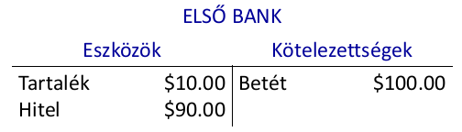
2. eset. Résztartalékolású bankrendszer
Tartalékráta 1/10 (R=10%)
Tartalék csak 10$ lesz
Maradék 90$ kihelyezett hitel
Pénzkínálat = 100$ + 90$
A bankok pénzt teremtenek, de vagyont nem!

Slide 39
2. eset. Résztartalékolású bankrendszer
Résztartalékolású bankrendszer, a bank a látra szóló betétek terhére hitelt nyújt, ezzel a pénzállományt megsokszorozza
a betétek zömét nem akarják egyszerre visszavonni, a pénzteremtés parlagon heverő források felhasználását teszi lehetővé

Slide 40
Állami szabályozás
Ma: szigorú állami szabályok írják elő, hogy a látra szóló betéteket vezető bankoknak mennyi tartalékot kell tartaniuk a látra szóló betéteik, bankszámla pénz adósságaik arányában
Azt is szabályozzák, hogy mit tekintenek tartaléknak
A készpénzt a központi bank teremti
A tartalék már régen nem arany, hanem (kisebb) részben készpénz, túlnyomó részben a bankok központi banknál vezetett számlaegyenlege

Slide 41
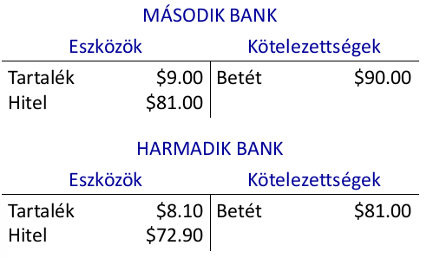
A pénzmultiplikátor
90$ hitelből vásárolnak → eladó a bankba teszi a pénzt → ebből bank újabb hitelt nyújt… stb. stb.

Slide 42
A pénzmultiplikátor
Eredeti látra szóló betétek= 100 dollár
Első bank hitelei = 90 dollár [= 0,9 × 100]
Második bank hitelei = 81 dollár [= 0,9 × 90]
Harmadik bank hitelei = 72.9 dollár [= 0,9 × 81]
…
Teljes pénzkínálat = 100/(1-0,9) = 1000 dollár (végtelen mértani sor)

Slide 43
A pénzmultiplikátor
= Pénzmennyiség, melyet a bankrendszer generál minden egyes tartalék dollárral
= Tartalékráta reciproka = 1/R
Minél magasabb a tartalékráta annál kisebb a pénz multiplikátor
Teljes tartalékolásnál pénzmultiplikátor = 1

Slide 44
Központi bank eszközei a pénzkínálat módosítására
A jegybank befolyásolni törekszik a pénzkínálatot a monetáris politika céljai érdekében, ami lehet
Inflációs célkövetés (vagy árszívonalcél-követés, vagy a pénzkínálat stabil növekedése stb.)
Gazdasági növekedés elősegítése
Egy adott valutaárfolyam biztosítása
Központi bank nem tudja közvetlenül befolyásolni
Számolni kell a kereskedelmi bankrendszer (pénzmultiplikátor) és a pénztartók hatásával

Slide 45
Monetáris politika (klasszikus) eszközei
Nyíltpiaci műveletek
Tartalékráta politika
Kamat (rediszkontláb) politika

Slide 46
Monetáris politika (klasszikus) eszközei
Nyíltpiaci műveletek
Államkötvények vásárlása, eladása
Kötvényvásárlás → pénzkínálat növekedése
Kötvényeladás → pénzkínálat csökkenése
Preferált eszköz
Nem kell törvényt, szabályokat (át)írni

Slide 47
Monetáris politika (klasszikus) eszközei
Tartalékkövetelmények
Előírás a bankok felé
Magasabb tartalékkövetelmény → alacsonyabb pénzmultiplikátor hatás → csökken a pénzkínálat
Alacsonyabb tartalékkövetelmény → magasabb pénzmultiplikátor hatás → nő a pénzkínálat
Ritkán módosítják
Banki üzletmenetet nehezíti, kiszámíthatatlanság nem jó

Slide 48
Monetáris politika (klasszikus) eszközei
Irányadó kamatláb
Kamatláb, amelyen a kereskedelmi bankok betétet helyezhetnek el a jegybanknál, vagy hitelt vehetnek fel a jegybanktól.
Ez határozza meg, hogy összességében milyen betéti, illetve hitelkamatlábak lesznek a gazdaságban
Magas kamat: kevesebb pénz lesz a gazdaságban (megéri betenni a jegybankba, nem éri meg hitelt felvenni tőle)
Alacsonyabb kamat: nem éri meg betenni, megéri felvenni

Slide 49
Monetáris politika (klasszikus) eszközei
Irányadó kamatláb
Napi működés közben a bank ha a tartalék kevés a kötelező tartalékrátához
Túl sok hitelt helyezett ki a bank
Hirtelen betéteket vontak ki (bajba jutott pénzügyi intézmények megsegítése – likviditás)
USA: Federal discount rate; ECB: ECB Refi rate („európai kamatláb”); MNB: kéthetes betét, egynapos jegybanki eszközök

Slide 50
A pénzkínálat szabályozásának nehézségei
A központi bank
Nem tudja szabályozni a pénz mennyiséget, melyet a háztartások látra szóló betétként szándékoznak tartani a bankoknál
Ha elveszítik a bizalmukat a bankrendszerben és kivesznek minden pénzt, nem marad tartalék…
Nem tudja szabályozni a bankok hitelezési mennyiségét
Bankok óvatosabbak lesznek a gazdasági körülmények miatt és nem akarnak hitelezni

Slide 51
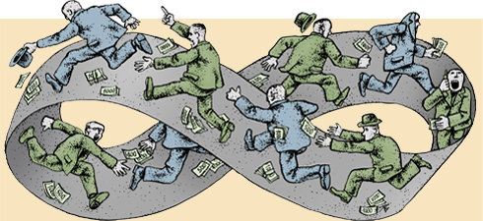
Bankrohamok és a pénzkínálat
Bankrohamok
Ha a betétesek gyanítják, hogy a bank csődbe megy “rohannak ” a bankba, hogy kivegyék a pénzüket
Probléma a résztartalékolású rendszerben működő bankok számára
Nem elégíthetik ki minden betétes visszavonási kérelmét
Önbeteljesítő jóslat (bank hiába fizetőképes – szolvens, nincs elég készpénze – nem elég likvid)

Slide 52
Bankrohamok és a pénzkínálat
Amikor előfordul a bankroham
A bank – kénytelen bezárni
Addig, amíg néhány bankkölcsönt visszafizetnek
Vagy addig, amíg a végső hitelező biztosítja a készpénzt, mely kielégíti a betéteseket
Állami betétbiztosítás ez ellen →bank nincs ösztönözve a körültekintő hitelezésre, de stabil bankrendszer
Komplikálja a pénzkínálat irányítását
Ha a bizalom csökken, az emberek bankbetét helyett készpénzt tartanak + magasabb a banki tartalékráta → pénzkínálat csökken

Slide 53
A pénzmennyiség növekedése és az infláció (22. fejezet)

Slide 54
Infláció
Infláció: Az átlagos (nominális) árszint növekedése
Defláció: Az átlagos árszint csökkenése
Hiperinfláció: Havi 50%-nál magasabb infláció
Egy év alatt árak több, mint százszorosára nőnek
Oka a kormány fedezet nélküli pénznyomtatása
Pl. 1. vh. után Németországban, árak 49 óránként duplázódtak
Pl. 2. vh. után Magyarországon, 15 óránként duplázódó árak
Pl. 1980-as: Latin-Amerika, 1993: Jugoszlávia
Mérése: fogyasztói árindex vagy GDP deflátor %-os változása

Slide 55
Az infláció nominális jelenség
A pénzben mért árszínvonalról, és nem a relatív árakról teszünk megállapítást. A relatív árak változása növekvő, csökkenő vagy stabil árszínvonal mellett is előfordulhat
Infláció – árszínvonalbeli növekedés
Alacsonyabb a pénz értéke
Minden egyes dollár az áruk és szolgáltatások kisebb mennyiségét éri
55

Slide 56
Az infláció nominális jelenség
Már ismert példa…
Pl. Tekla 1000 $-t helyez el egy bankszámlán, évi 10% kamatot kap. Csak CD-t vásárol (ára 10$)
Egy év múlva 1100$ - Gazdagabb lett? Mitől függ?
Ha nincs infláció: 110 lemezt tud venni össz. (+10)
Infláció 6%: 1100/10,6 ~ 104 lemezt tud venni (+4)
Infláció 10%: 1100/11 ~ ugyanúgy 100 lemezt tud venni
Infláció 12%: 1100/11,2 ~ 98 lemezt tud venni
Defláció 2%: 1100/9,8 ~ 112 lemezt tud venni

Slide 57
Gondolatkísérlet: fejlett bartergazdaság
Pénzt nem használó bartergazdaságban nincs árszínvonal, csak relatív árak vannak
Ha a káposzta ára emelkedik a salátához képest, az ugyanaz, mint azt mondani, hogy a saláta ára csökkent a káposztáéhoz képest. (és ugyanez a helyzet a munka-jószág relatív árral is.)
Egy ilyen világban nincs infláció, csak relatív árak vannak

Slide 58
Infláció
Adott relatív árak mellett a nominális árak szintje nem befolyásolja a reálgazdasági pozíciókat
A fenti barter gazdaságban teljesen mindegy, hogy cseréiket milyen abszolút árszínvonalon bonyolítják a résztvevők
Feltéve persze, hogy a jövőbeli árszintet pontosan előre tudják jelezni
Az egyetlen különbség, hogy magasabb árakon több pénz kell a cseréhez. A pénz egységének értéke csökkent.

Slide 59
Az infláció klasszikus elmélete
A pénzpiac
P – árszint ~ termékek pénzben mért ára
1/P – „a pénz termékekben mért ára”:
1 $-ból megvásárolható termékek mennyisége
Pénzkínálat (MS):
Feltesszük, a gazdaságpolitika (monetáris politika) határozza meg
Pénzkereslet (MD):
Háztartások vagyonuk mekkora részét szeretnék likvid formában tartani

Slide 60
Az infláció klasszikus elmélete
Minél magasabbak az árak (P) és
Minél alacsonyabb a pénz értéke (1/P)
Annál nagyobb a pénzkereslet
Pénzpiaci egyensúly
MD = MS
Hosszú távon
A mindenkori árszint igazodik:
pénz iránti kereslet megegyezik a kínálattal
60

Slide 61
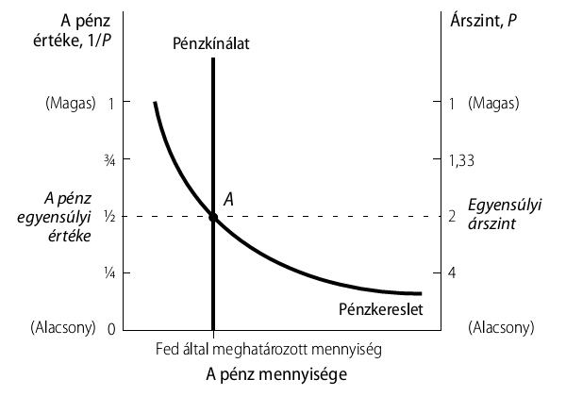
Pénzpiaci egyensúly

Slide 62
Az infláció klasszikus elmélete
A monetáris bővítés hatásai
Gazdaság – egyensúlyban
A jegybank megduplázza a pénzkínálatot
Bankjegyeket nyomtat
Vagy : nyíltpiaci vásárlást hajt végre
62

Slide 63
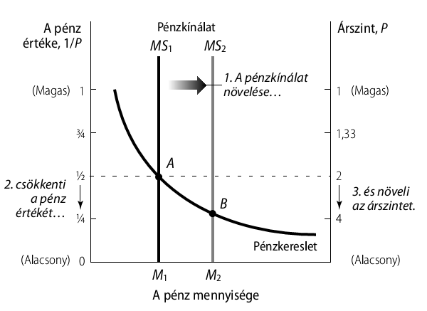
A monetáris bővítés hatásai

Slide 64
A monetáris bővítés hatásai
Jobbra tolódik a kínálati görbe
Új egyensúly
Nagyobb pénzmennyiség
Nő az árszínvonal (P)
Csökken a pénz értéke (1/P)
→ ez a mennyiségi pénzelmélet: A pénzmennyiség határozza meg az árszintet, és a pénzmennyiség növekedési üteme határozza meg az inflációs rátát.

Slide 65
Az infláció klasszikus elmélete
Az alkalmazkodás folyamata
Monetáris bővítés
Többlet pénzkínálat, átmeneti túlkínálat →próbálnak szabadulni a fölös’ pénztől
→ Növekedés az áruk és szolgáltatások keresletében (miközben a termelési képességek változatlanok)
→Nő az áruk és szolgáltatások ára, nő az árszínvonal →Nő a keresett pénzmennyiség
Új egyensúly
65

Slide 66
A klasszikus dichotómia és a pénz semlegessége
Nominális változók
Monetáris egységekben mért változók
Reál változók
Fizikai egységekben mért változók
Klasszikus dichotómia
A nominális és reál változók elméleti szétválasztása
Pénz semlegessége
A pénzkínálatbeli változások nem hatnak a reál változókra
66

Slide 67
A klasszikus dichotómia és a pénz semlegessége
Nominális ár vs. Relatív ár
Nominális ár – nominális változó
1 hamburger 3 $
1 sapka 15$
Relatív ár – reálváltozó
1 hamburger ára 1/5 sapka
1 sapka ára 5 hamburger
Szétválasztás fontos, mert más tényezők hatnak a reál- és a nominális változókra
Nominális változók – monetáris rendszer
Reálváltozók – reálgazdaság (ezt néztük eddig)

Slide 68
Eddig a reálgazdasággal foglalkoztunk
Gazdasági növekedés – termelési függvény
Y = A F(L, K, H, N)
Reál GDP – termelékenységtől függ
Megtakarítás és beruházás
Reálkamat – hitelpiaci egyensúly
Munkanélküliség
Reálbér – munkaerőpiaci egyensúly

Slide 69
Pénzsemlegesség
A pénzkínálat változása csak a nominális változókra hat, a reálváltozókra nem hat
Hosszú távon!!!

Slide 70
Köszönöm a figyelmet!

